Slide 1
从渲染原理到性能优化

Slide 2

黄琼（daisyhhuang）
腾讯前端工程师，IMWeb团队成员
企鹅辅导
IMWeb 社区
邮箱：daisyhhuang@tencent.com
微信：you-qiong-yue

Slide 3
一、JSX如何生成element
二、element如何生成真实DOM节点
三、性能优化
四、React 16异步渲染方案

Slide 4
一、JSX如何生成element
二、element如何生成realDOM
三、性能优化
四、React 16异步渲染方案

Slide 5
JSX
return(
React.createElement(
'div',
{ className: 'cn' },
React.createElement(
Header,
null,
'Hello, This is React'
),
React.createElement(
'div',
null,
'Start to learn right now!'
),
'Right Reserve'
))
return(
<div className="cn">
<Header> Hello, This is React </Header>
<div>Start to learn right now!</div>
Right Reserve.
</div>
)
Babel
createElement的作用是生成element,
参数如下
1、type
2、attributes，如果没有的话，可以为null
3、children

Slide 6
React.createElement
React.createElement 何时被执行？
{
type: 'div',
props: {
className: 'cn',
children: [
{
type: function Header,
props: {
children: 'Hello, This is React'
}
},
{
type: 'div',
props: {
children: 'start to learn right now！'
}
},
'Right Reserve'
]
}
}
React.createElement(
'div',
{ className: 'cn' },
React.createElement(
Header,
null,
'Hello, This is React'
),
React.createElement(
'div',
null,
‘Start to learn right now!'
),
'Right Reserve'
)
Render 函数被调用的时候执行

Slide 7
Element
{
type: 'div',
props: {
className: 'cn',
children: [
{
type: function Header,
props: {
children: 'Hello, This is React'
}
},
{
type: 'div',
props: {
children: 'start to learn right now！'
}
},
'Right Reserve'
]
}
}
Children现在看到有三种类型：
1、String，
2、原生DOM节点的element
3、React components – 自定义组件的element
不单单是Object类型
4、false, null,undefined，number
5、数组 – 使用map方法的时候

Slide 8
一、JSX如何生成element
二、element如何生成realDOM
三、性能优化
四、React 16异步渲染方案
Notes:
我们知道React是函数式的UI编程方式，element实际就是描述你想要在屏幕上看到什么。所以我们来看看React是怎么帮助我们把它生成浏览器的真实DOM节点。

Slide 9
初始化element
ReactDOMComponent
ReactDOMComponent
ReactCompositeComponentWrapper
ReactCompositeComponentWrapper
ReactDOMTextComponent
ReactDOMTextComponent
ReactDOMEmptyComponent
ReactDOMEmptyComponent
私有类: React自己使用，不会暴露给用户,常用方法：mountComponent, updateComponent等
公共类：自定义的组件

Slide 10
ReactDOMComponent
直接操作浏览器DOM元素
mountComponent（container）: 会将element转成真实DOM节点，并且插入到相应的container里，然后返回markup（real DOM）。
mountComponent(container) {
const domElement = document.createElement(this._currentElement.type);
const textNode = document.createTextNode(this._currentElement.props.children);
domElement.appendChild(textNode);
container.appendChild(domElement);
return domElement;
}
{
type: 'div',
props: {
className: 'cn',
children: 'Hello world',
}
}

Slide 11
ReactCompositeComponentWrapper
mountComponent: 实例化自定义组件，最后是通过递归调用到ReactDOMComponent的mountComponent方法
来得到真实DOM。

Slide 12
首次渲染
Example
<div>Hello World!</div>

Slide 13
ReactCompositeComponentWrapper
React.render（<Example />， container）
生命周期函数在哪被调用？
mountComponent:
1、实例化Example，得到instance对象
2、renderedElement = Instance.render();
3、初始化renderedElement ，得到child
4、child.mountComponent(container)
componentWillMount
{
type: function Example,
props: {
children: null
}
}
<div>Hello World!</div>
componentDidMount
{
type: 'div',
props: {
children: 'Hello World'
}
}
ReactDOMComponent
mountComponent：
根据element来生成对应的真实DOM节点
递归调用
生命周期

Slide 14
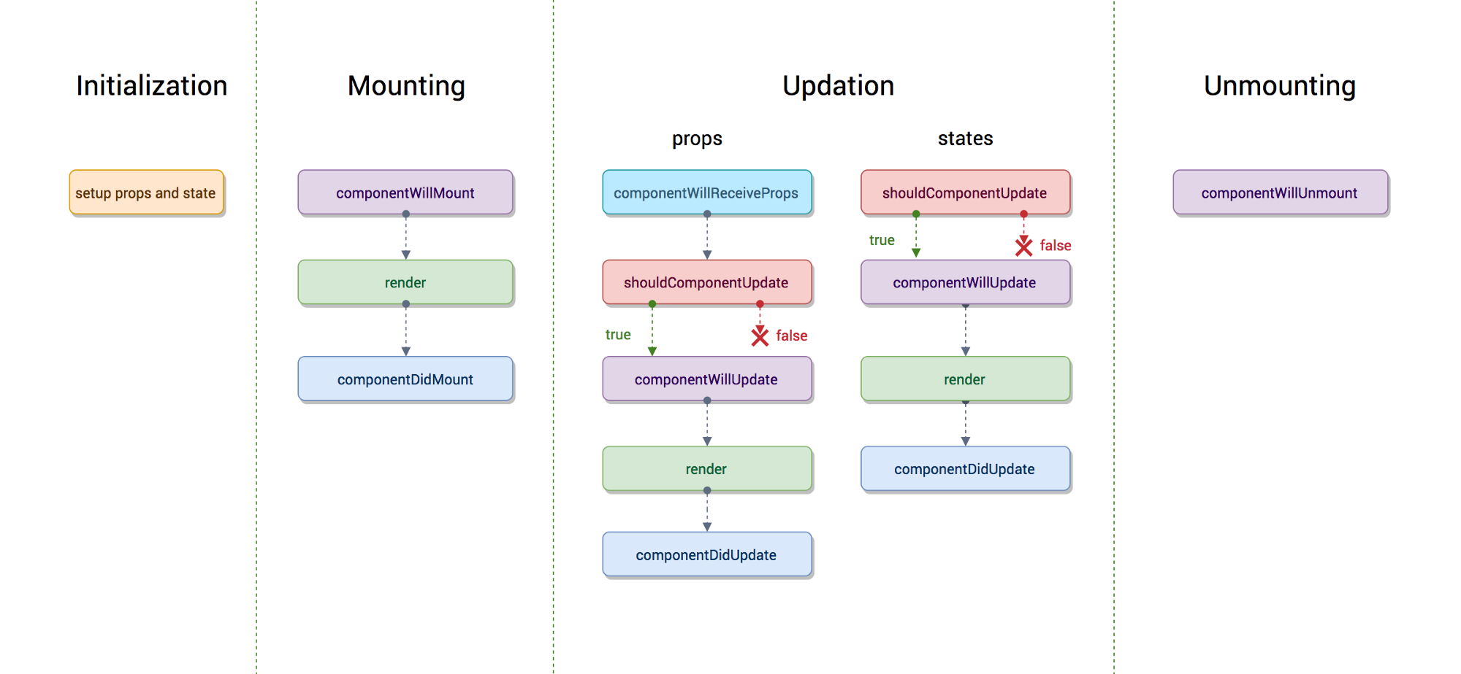
图片来源

Slide 16
渲染更新
props
更新
state

Slide 17
setState
将传入的state放进pendingState的数组里
是
否
dirtyComponent
当前是否处于批量更新
遍历更新 dirtyComponent
ReactCompositeComponentWrapper
生命周期函数在哪被调用？
shouldComponentUpdate
updateComponent
1、计算出nextState
2、render()得到nextRenderElement
3、与prevElement 进行Diff 比较,更新节点
componentWillUpdate
componentDidUpdate
ReactDOMComponent
updateComponent
用于直接操作更新浏览器DOM元素
生命周期

Slide 18
图片来源

Slide 19
Diff算法
1、两个相同的组件产生类似的DOM结构，不同组件产生不同DOM结构
2、对于同一层级的一组子节点，它们可以通过唯一的id区分

Slide 20
1、不同节点类型
Tips:保持DOM标签类型的稳定
D
A
更新
D
B
C
B
C
B
C

Slide 21
2、相同节点类型
<div className="before" title="stuff”/>
<div className="after" title="stuff”/>
自定义组件

Slide 22
3、子节点比较
Tips:
1、保持DOM结构的稳定性
2、map的时候，加key
A
A
C
B
D
C
B
C

Slide 23
一、JSX如何生成element
二、element如何生成realDOM
三、性能优化
四、React 16异步渲染方案

Slide 24
性能优化 -工具介绍
1、why-did-you-update

Slide 25
性能优化 -工具介绍
2、react-addons-perf

Slide 26
性能优化
1、Mount/Unmount
Key
稳定性
- 保持标签的稳定 <div> -> <section>
- 保持DOM结构的稳定

Slide 27
性能优化
是否写组件的时候都直接使用PureComponent?
2、避免重复渲染
shouldComponentUpdate
PureComponent(immutable.js)
分离组件，只传入关心的值
3、使用Pure Functional Component
recompose

Slide 28
目前react 性能优化的点主要集中在防止重复渲染，DOM稳定性的方面：
但是大家看一个问题：
A
B
C
D
E
F
G

Slide 29
一、JSX如何生成element
二、element如何生成realDOM
三、性能优化
四、React 16异步渲染方案

Slide 30
React 16 改动
1、比较阶段 – 可被打断
2、commit阶段 – 不可被打断

Slide 31

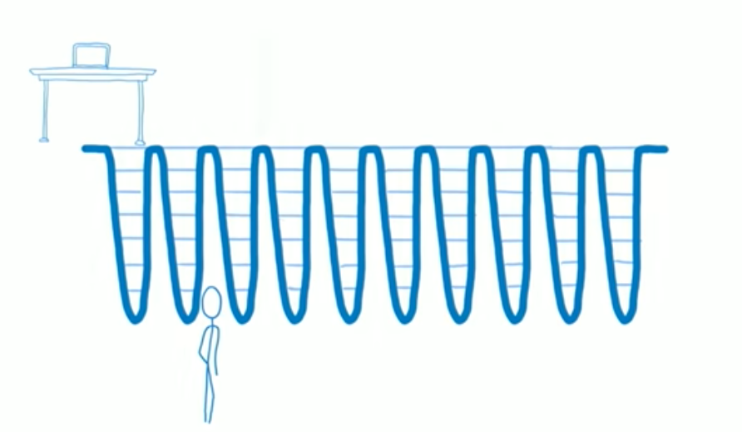
Stack reconciler
Fiber reconciler
图片来源

Slide 32
React 16生命周期的变化
componentWillMount
componentWillReceiveProps
componentWillUpdate
shouldComponentUpdate
getDerivedStateFromProps
Phase 1
Reconciliation/render
Phase 2
commit
componentDidMount
componentDidUpdate
componentWillUnmount

Slide 33
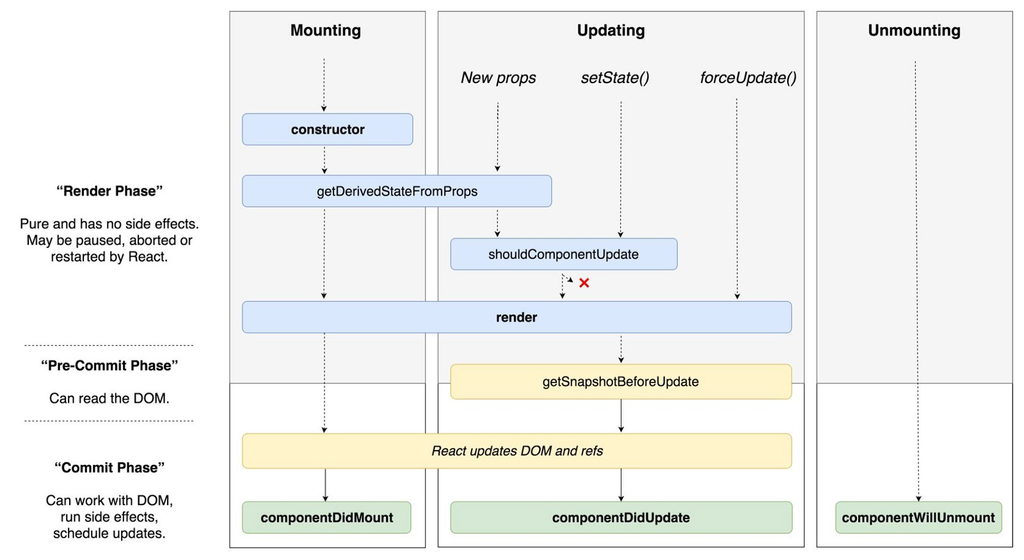
getDerivedFromProps
getDerivedStateFromProps
图片来源

Slide 34
Q & A

Slide 35
拓展阅读
1、function component
九个推荐使用functional component的原因
七个不使用functional component的 原因
2、getDerivedFromProps
如何异步渲染开启后，我们要做的改变
你可能不需要使用getDerivedState
3、presentational/container components

